Slide 1
Решение систем неравенств с одной переменной

Slide 2
Математика учит преодолевать трудности и исправлять собственные ошибки

Slide 3
Задачи урока
Учебные:
обобщить знания по теме «Неравенства и их системы»;
закрепить умение применять свойства неравенств в процессе выполнения заданий;
контроль уровня знаний, умений и навыков обучающихся по теме «Решение неравенств и систем неравенств с одной переменной».

Slide 4
2. Развивающие:
развивать умение выделять главное;
обобщать имеющиеся знания;
способствовать развитию интереса к предмету, организованности, ответственности

Slide 5
3. Воспитательные:
воспитывать мыслительную активность, самостоятельность;
достигать сознательного усвоения материала обучающимися.

Slide 6
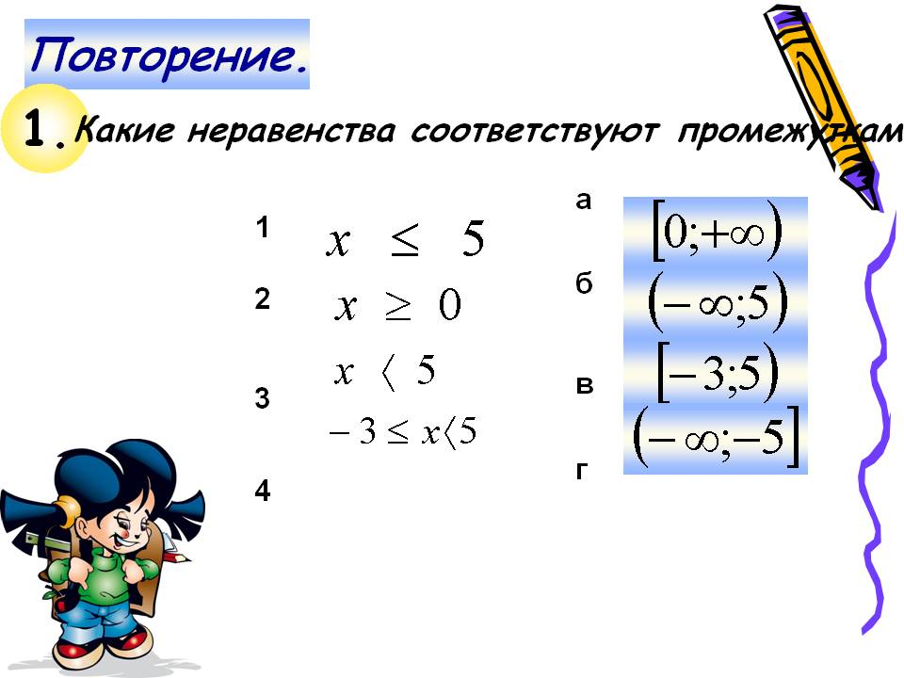

Slide 7
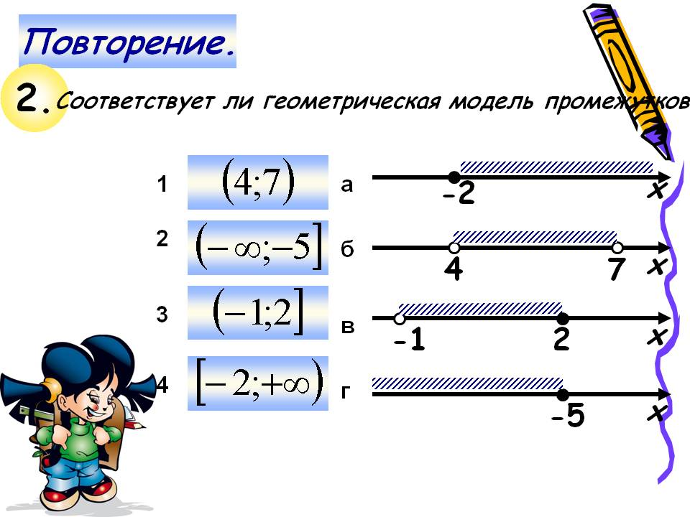

Slide 8
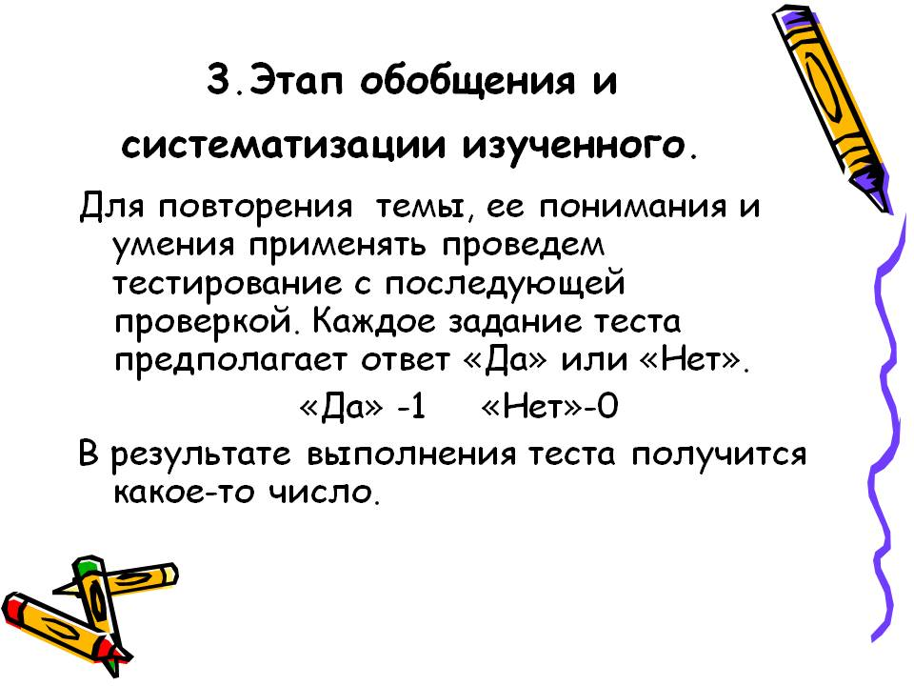

Slide 9
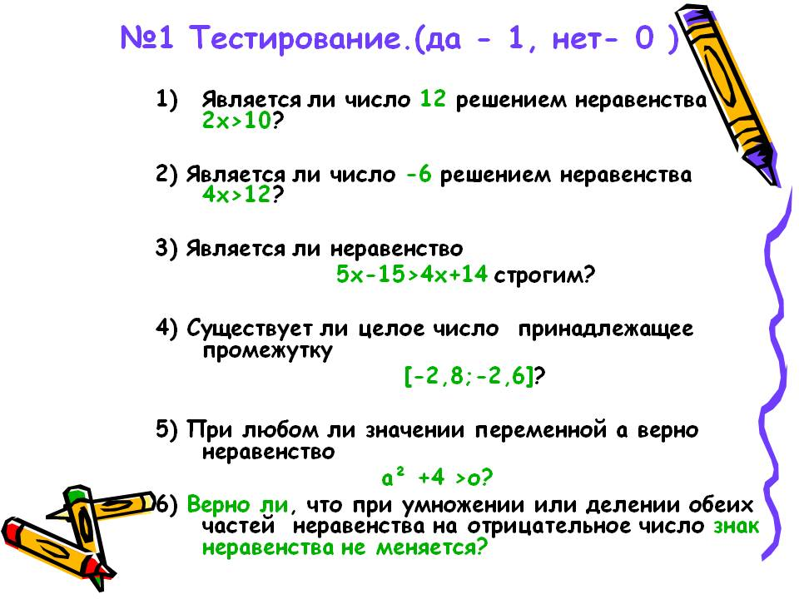

Slide 10
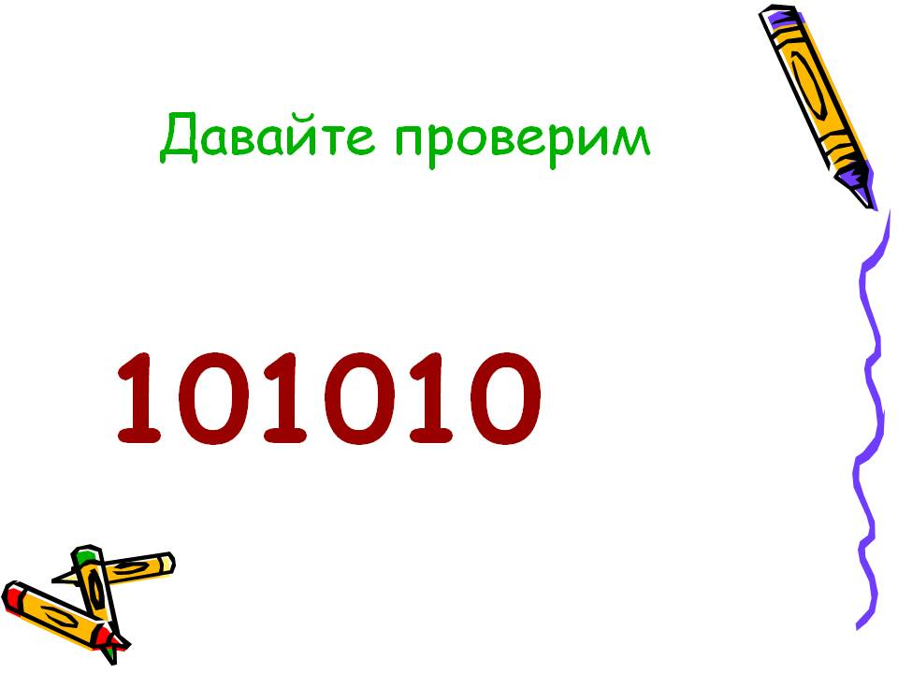

Slide 11
Алгоритм решения систем неравенств
1) решить каждое неравенство системы
2)изобразить решение каждого неравенства данной системы на одной числовой прямой
3) записать решение системы, используя скобки
4) записать ответ

Slide 12
Найти все решения системы неравенств и записать ответ с помощью числового промежутка:
х>5
х<8
Ответ: (5;8)

Slide 13
Решите систему неравенств
3х-5>1
2х-1<11
3х> 1+5
2х<11+1
3х > 6
2х<12

Slide 14
х>6 :3
Х<12 :2
х>2
х<6
Ответ: 2; 6)
2
6

Slide 15
№876 (а,б)
877 (а)
878(а,в)
880(а)
881(а,б)

Slide 16
Д/з №879(а,б),882(а,б)901(б,в)

Slide 17
Выберите предложение
Я удовлетворен уроком, урок был полезен для меня, я много с пользой и хорошо работал на уроке, получил заслуженную оценку, я понимал всё, о чем говорилось и что делалось на уроке.
Урок был интересен, я принимал активное участие, урок был в определенной степени полезен для меня, я отвечал на вопросы, выполнил некоторые задания, мне было достаточно комфортно.
Пользы от урока я получил мало, я не очень понимаю, о чем идет речь, мне это не очень нужно, домашнее задание я не смогу сделать, мне это не интересно и всё не понятно.

Slide 18
Желаю вам цвести, расти,
Копить, крепить здоровье,
Оно для дальнего пути –
Главнейшее условие.
Пусть каждый день и каждый час
Вам новое добудет,
Пусть добрым будет ум у вас
И сердце умным будет

